Slide 1
陽明高中體育相關說明
109.12.28體育組

Slide 2
現況說明
現有體育 績優項目 | 學生 總人數 | 教師 總人數 | 活動空間
女籃9位 圍棋9位 游泳1位 | 2 1 7 5人( 60班 ) | 1 3 5人 | 知行樓、 游泳池、 露天籃球場

Slide 3
強化建設需求-1
資本門經費
項目 | 經費
風雨操場 (至少高度1 2米，含風雨操場看台，周邊汙水池處理、坡道柏油路面整繕、第二停車場坡道、陽明大道柏油重鋪) | 4700萬元
體能重訓室設備更新 | 250萬元

Slide 4
強化建設需求-2
經常門經費
項目 | 經費
運動體育績優生課後學習輔導 補助費/學年 | 預算：70萬元
寒暑訓 移地訓練補助費 | 預算： 60萬元

Slide 5
強化建設需求-3
師資人力
師資人力 | 數量
增置體育專業員額教師 | 至少1名
運動防護員 | 1位

Slide 6
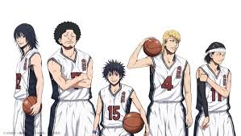

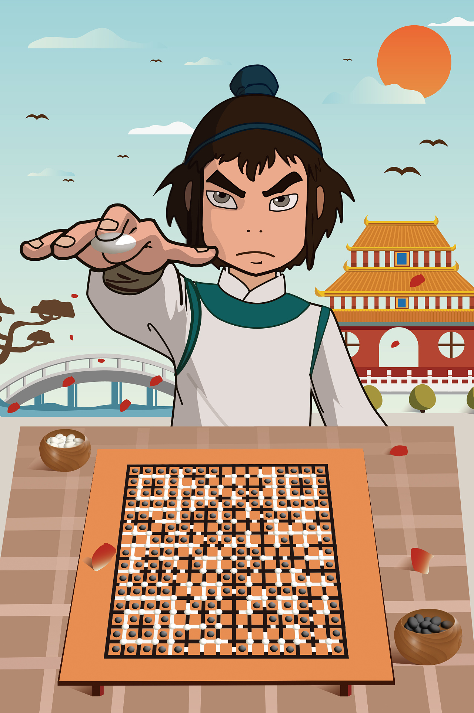

巧婦難為無米之炊
良好的教育與訓練，
奠基在充足的設備與
專業的師資，始能適性揚才，展望未來。
~~謝謝聆聽~~

